Slide 1
Projeto Integrador IV
Fazenda Mistica Edson Takagi
Matheus Kawamura Vitor Augusto

Slide 2
Planejamento do Jogo
Inicialmente a ideia para o jogo era muito complexa e grande, não dando para encaixar tudo, sendo assim, com a informação que o próximo semestre seria continuação do jogo o grupo decidiu dividir o projeto, e fazer algo mais simples, podendo focar nos scripts para o jogo que continuarão sendo usados e fazer apenas uma fase tutorial inicial do jogo para que se possa mostrar um pouco da mecânica do jogo ao publico, porém já pensando e desenvolvendo a ideia da continuação deste mesmo projeto, porém com possíveis alterações em modelos, texturas, e assets.

Slide 3
Metodologia de Desenvolvimento
Sprint planning – em relação ao sprint planning o grupo realizou um total de 4 sprints de acordo com o planejamento inicial, sendo feito de acordo com os itens do backlog mais necessitados para o projeto, priorizando modelagem, background e assets para o jogo, algumas coisas que o grupo acreditou ser mais complexas e necessárias, deixando o ultimo sprint apenas para as preparações finais, como musica e efeitos sonoros.

Slide 4
Sprints do Projeto
 | Sprint 0 | Sprint 1 | Sprint 2 | Sprint 3
Data: | 15/05 á 29/05 | 01/06 á 05/06 | 08/06 á 12/06 | 15/06 á 18/06
Dificuldades: | Dificuldade com a Ferramenta de desenvolvimento | Nenhuma | Nenhuma | Nenhuma
Status: | 100% | 100% | 100% | 100%

Slide 5
Metodologia de Desenvolvimento
Dificuldades:
O grupo teve uma certa dificuldade inicialmente com a ferramenta Trello, utilizado como o Kanban Online do projeto, porém após uma ajuda do professor depois a aula o grupo conseguiu se recuperar e utilizar da ferramenta.

Slide 6
Metodologia de Desenvolvimento
Reuniões e estórias:
O grupo fez reuniões por chamada de voz para definir os sprints e para algumas alterações que o projeto teve, além de contato para feedback de cada etapa do projeto, se teve dificuldade, se precisava de ajuda de algum outro membro, além da própria ferramenta do Trello.

Slide 7
Kanban
Backlog:
Tudo o que teria no projeto.
A fazer:
Os itens das sprints atuais para se fazer.
Fazendo:
Os itens em que alguém estivesse trabalhando.
Testando:
Itens que foram feitos e começaram a ser testados.
Revisando:
Itens a serem revisados devido a adições futuras.
Concluído:
Itens que estão totalmente prontos.

Slide 8
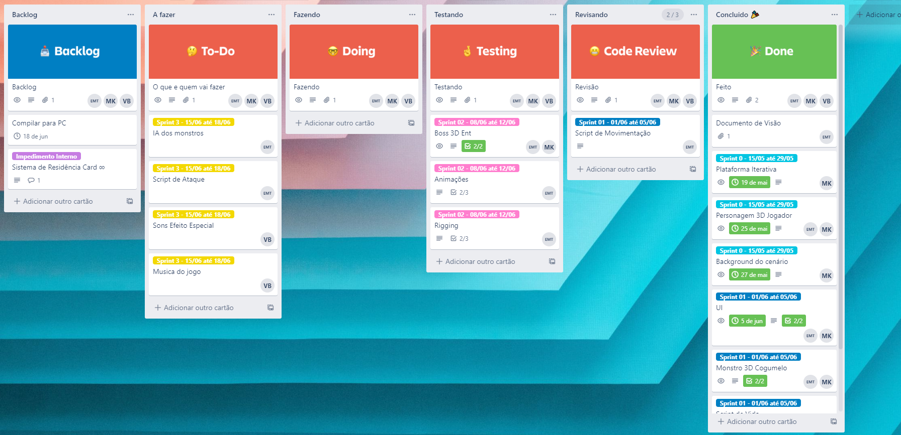
Kanban - Trello

Slide 9
Referencias do jogo
Como referencias de personagens tivemos o Grand Chase.
Estilo de jogo e cenário utilizamos um padrão em que gostamos de usar nos outros jogos do grupo.

Slide 10
Assets
Tudo do jogo foi criado pelos próprios membros do jogo exceto as musicas e efeitos sonoros.
Músicas e efeitos sonoros :https://freesound.org/

Slide 11




Alguns Assets

Slide 12
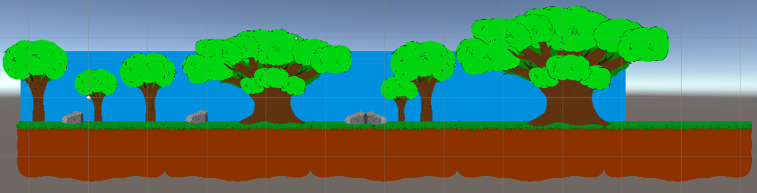
Level Design
Ideia criar apenas um tutorial para este semestre.

Slide 13
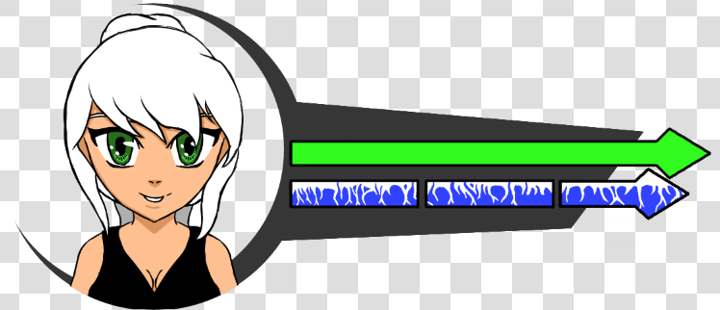

UI dos personagens
Personagem Monstros
Barra de vida. Barra de vida. Barra de mana. Barra de energia.

Slide 14
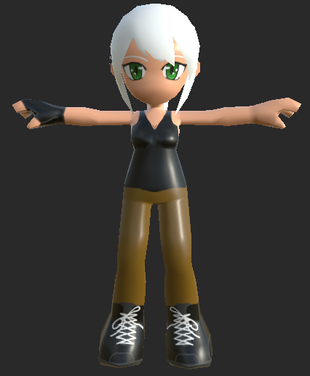
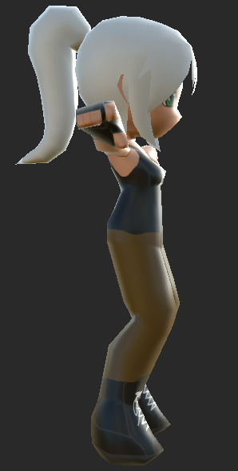
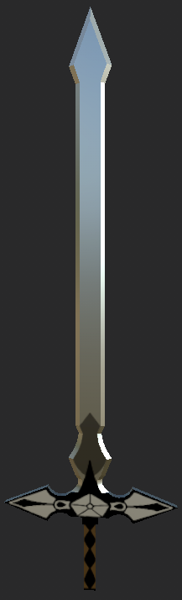
Modelos 3D com textura
Personagem principal e sua arma:

Slide 15
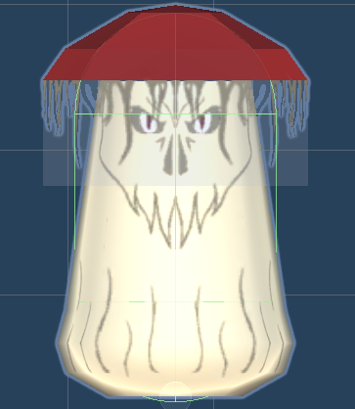
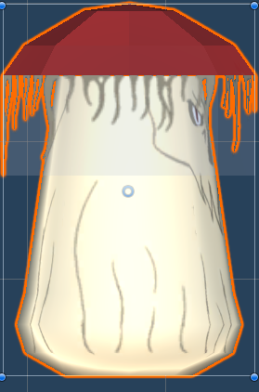
Modelos 3D com textura
Cogumelo:

Slide 16
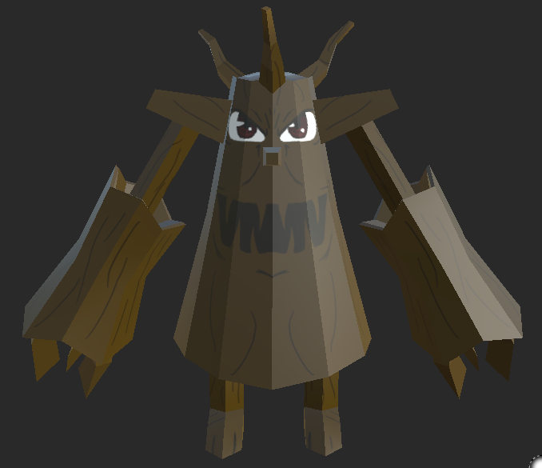
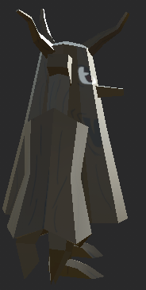
Modelos 3D com textura
Chefão Ent:

Slide 17
Público e plataforma do jogo
Público alvo do jogo é para: 13 anos +
Plataforma: a ideia inicial e para computadores, porém pode se expandir para mobile para ter um público maior para o jogo, sendo mais acessível para algumas pessoas
Estilo de jogo: RPG 2.5D

Slide 18





Programas Utilizados

Slide 19
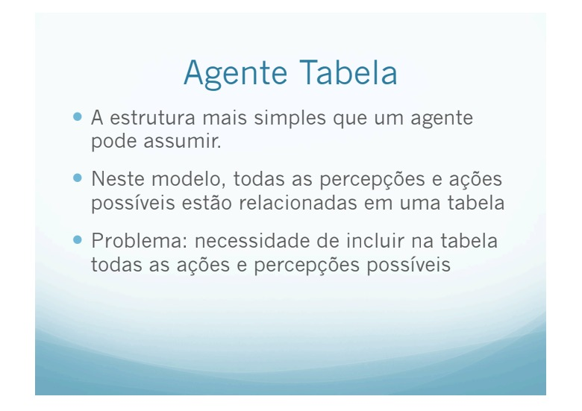
Inteligencia Artificial
Em inteligencia Artificial o grupo optou por fazer um agente tabelo, por ser mais simples ao grupo, no qual os monstros teria uma ação de acordo com a percepção do cenário e personagem.

Slide 20
Adições para o próximo período
Colocar a fase base do jogo que será uma fazenda.
Adição do modo online.
Criação de uma loja para o jogo.
Fase adicionais com níveis de dificuldades diferentes.

